Slide 1
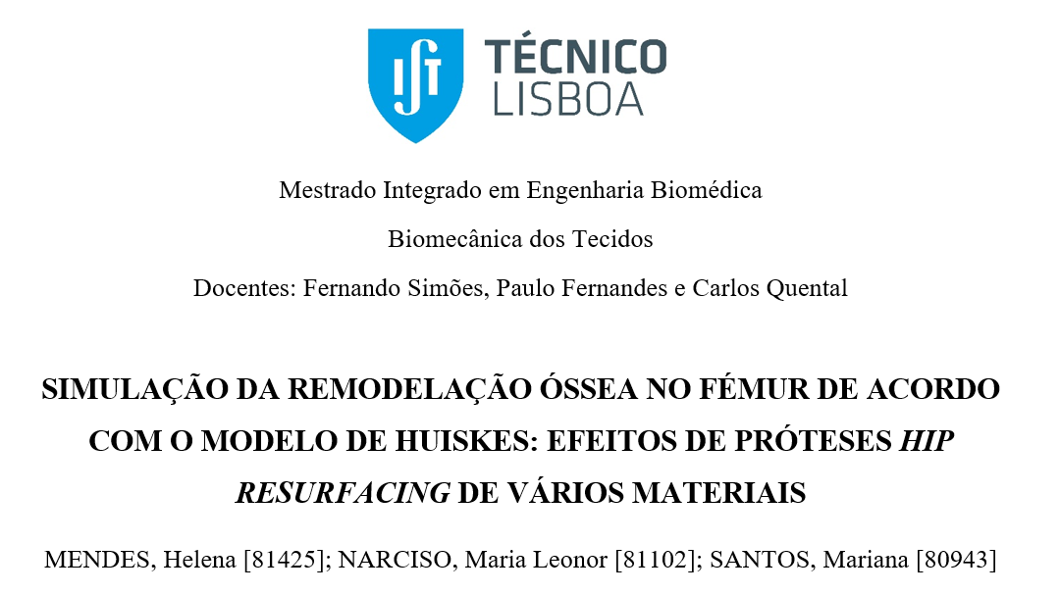

Slide 2
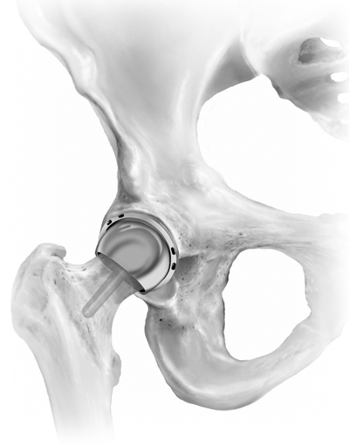
PLANEAMENTO
Estrutura da Apresentação
Contextualização e Motivação
Fundamentação Teórica
Metodologia
3.1. Modelação Geométrica
3.2. Modelação Computacional
3.2.1. Problema a Resolver
3.2.2. Implementação do Modelo de Huiskes
Resultados e Discussão
4.1. Análise de Convergência
4.2. Otimização dos Parâmetros k e s
4.3. Osso sem prótese
4.4. Osso com prótese de Crómio-Cobalto
4.5. Osso com prótese Iso-Elástica
4.6. Osso com prótese de Cerâmica Biolox
Conclusões
Bibliografia

Slide 3
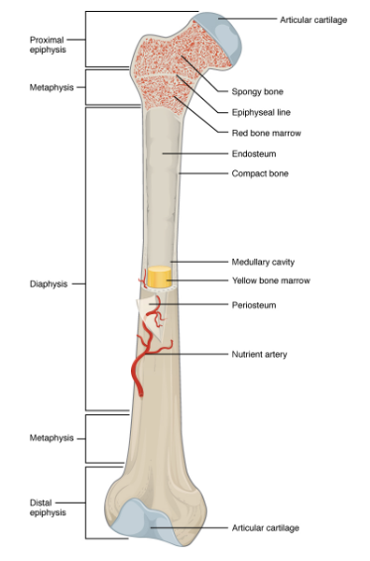
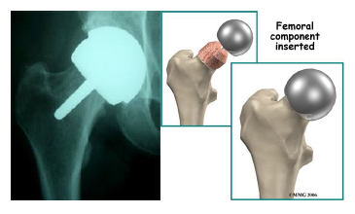
CONTEXTUALIZAÇÃO E MOTIVAÇÃO
O Osso e a sua estrutura
Desgaste da cartilagem (por exemplo, devido a artrite)
Dor e perda sucessiva de mobilidade
Hip resurfacing

Slide 4

CONTEXTUALIZAÇÃO E MOTIVAÇÃO
Objetivo: Estudo da Adaptação Óssea
MODELO DE HUISKES
Fémur Saudável
Fémur + Prótese Inserida
Stress Shielding
LEI DE WOLFF
A otimização da resistência óssea relacionada com o peso
O alinhamento das trabéculas com as direções principais das tensões
A autorregulação mediada pelas células ósseas que respondem a estímulos mecânicos
Arquitetura do Osso
Carga Mecânica

Slide 5
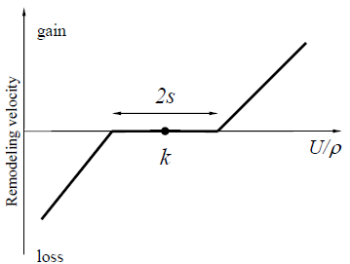
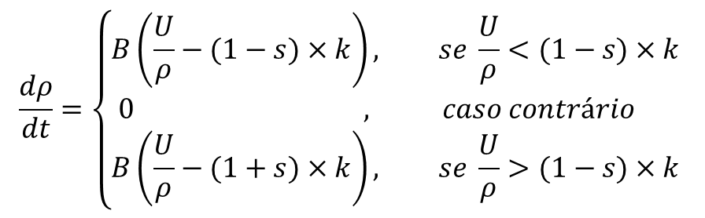
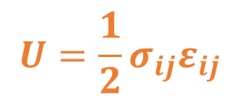
FUNDAMENTAÇÃO TEÓRICA
Modelo de Huiskes
Assume que o osso se trata de um material isotrópico
Estímulo mecânico: densidade de energia de deformação elástica
$$U=\frac{1}{2}σ_{ij}ε_{ij}$$
$$\frac{dρ}{dt}=\left\{\begin{aligned}&B\left(\frac{U}{ρ}−(1−s)×k\right), se \frac{U}{ρ}<(1−s)×k \\ & 0 , caso contrário \\ &B\left(\frac{U}{ρ}−(1+s)×k\right), se \frac{U}{ρ}>(1−s)×k\end{aligned}\right.$$

Slide 6
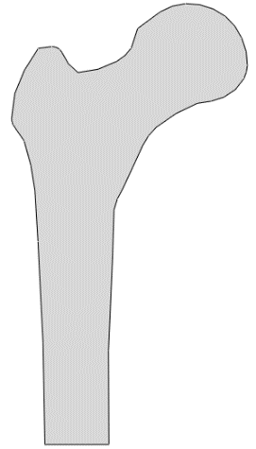
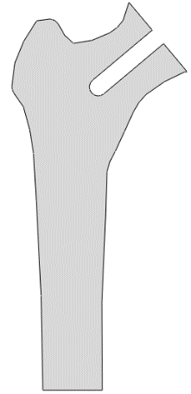
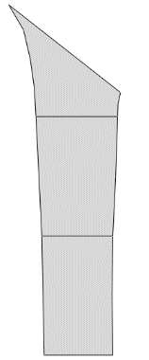
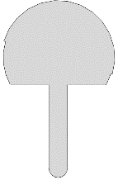
METODOLOGIA
Simular a tridimensionalidade do osso
Modelação Geométrica
Side Plate

Slide 7
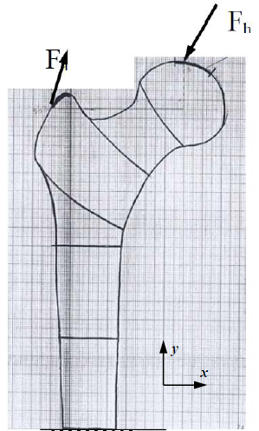
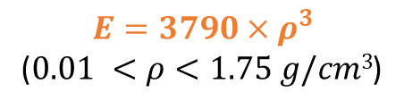
METODOLOGIA
Modelação Computacional – Problema a Resolver
F_{a}
Material | Módulo de Young (GPa)
Tecido ósseo | Depende da densidade
Crómio-Cobalto | 130
Material Iso-elástico | 17
Cerâmica Biolox ® | 350 [5]
Casos de Carregamento | Forças Aplicadas | F_{x} (N) | F_{y} (N)
Andar | F_{a} | 768 | 1210
 | F_{h} | -224 | -2246
Subir Escadas | F_{a} | 383 | 547
 | F_{h} | 457 | -1707
$$E=3790×ρ^{3}$$
($0.01 <ρ<1.75 g/cm3$)
Aplicadas uniformemente distribuídas por uma superfície
Notes:
Andar e subir escadas $E=3790×ρ^{3}$
. F_{a} corresponde à reação relacionada com os músculos abdutores e F_{h} é a força de reação na cabeça do fémur causada pelo peso do corpo. Ambas as forças foram aplicadas num reference point e distribuídas continuamente por uma região em torno da cabeça do fémur e do trocânter maior
Foram considerados dois casos de carregamento: andar e subir escadas, cada um deles com valores de forças específicos, apresentados na Tabela 2, e aplicados em certos pontos como demonstra a Figura 4. F_{a} corresponde à reação relacionada com os músculos abdutores e F_{h} é a força de reação na cabeça do fémur causada pelo peso do corpo. Ambas as forças foram aplicadas num reference point e distribuídas continuamente por uma região em torno da cabeça do fémur e do trocânter maior – F_{h} e F_{a} respetivamente (note-se que no caso do modelo com prótese, a força foi aplicada na prótese na zona correspondente à cabeça do fémur). Para simular a distribuição de carga aplicada numa superfície, definiu-se um constrangimento do tipo coupling entre o ponto de referência e a respetiva superfície sujeita a carga.
Todas as partes do modelo foram analisadas utilizando a mesma malha de elementos finitos. A escolha da melhor malha para o modelo é feita com base em diversos fatores. Uma malha perfeita seria composta de elementos finitos todos iguais, sem ângulos agudos entre eles e com um rácio dimensão largura perto da unidade. Inicialmente, optou-se por fazer um estudo de convergência para perceber tanto o tipo de elemento a usar como as suas dimensões. Sempre que se optou por utilizar elementos quadrangulares foi retirada a opção reduced integration

Slide 8
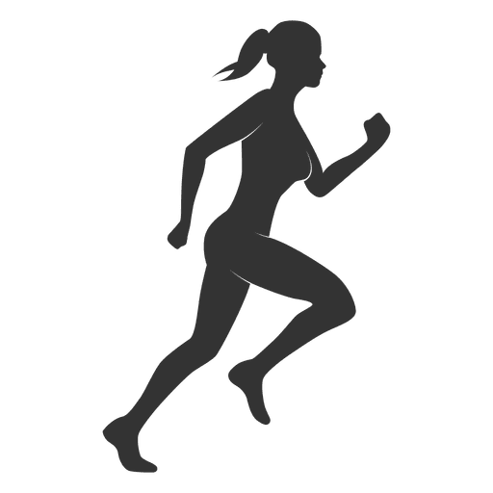
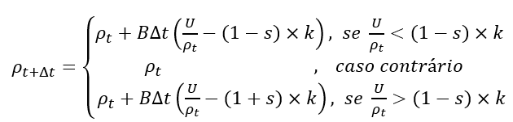
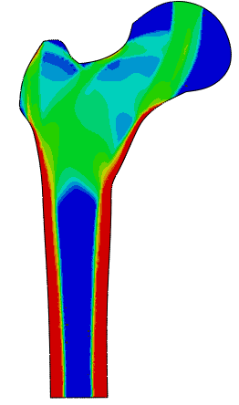
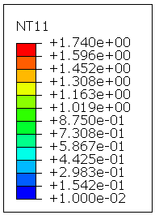
METODOLOGIA
Valores:
densidade;
Número de nós;
Nome da instance (Ex.: osso-1)
Modelação Computacional - Implementação do Modelo de Huiskes
inputs
cria
cria
RUN
MEF
extração
Strain Energy densities
Rotina Matlab
dens.txt
Ficheiro .inp
corresponde a
atualizar
Método de Euler
Andar e Subir Escadas
Verificação de condições de paragem:
75% convergência de nós
Máximo 50 iterações
stop
MÉDIA
Otimizar k e s
Resultados e Visualização

Slide 9
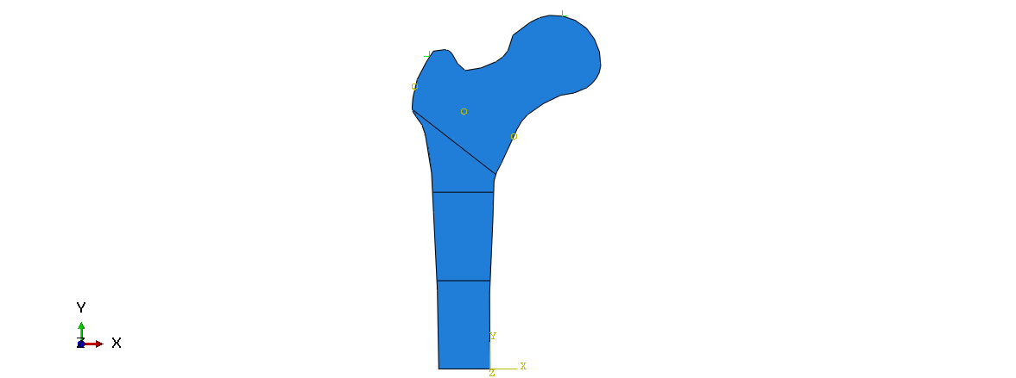
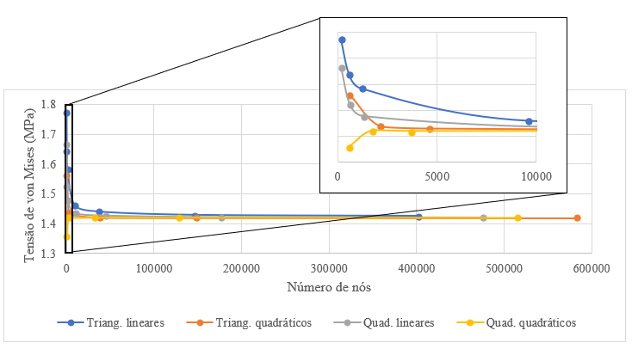
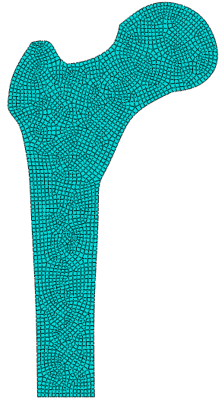
RESULTADOS E DISCUSSÃO
Análise de Convergência
Malha escolhida: elementos quadrangulares quadráticos
Tamanho médio: 2 mm
A
B
C
8458 nós

Slide 10
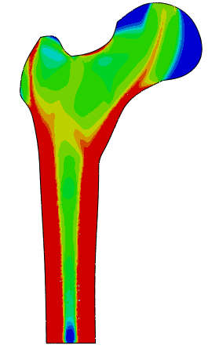
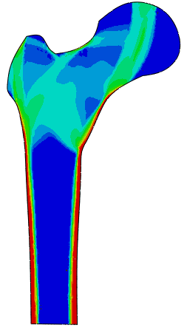



RESULTADOS E DISCUSSÃO
Otimização do parâmetro biomecânico k
$$k= 0.8×{10}^{−3}$$
$$k= 5×{10}^{−3}$$
$$k= 12×{10}^{−3}$$
Melhor representação da diáfise
Trade-off
Melhor representação da epifise e metáfise

Slide 11
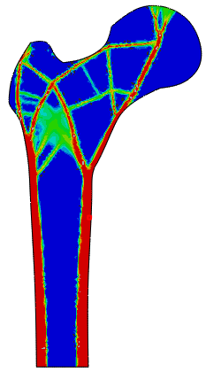
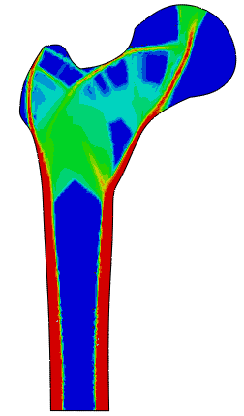



RESULTADOS E DISCUSSÃO
Otimização do parâmetro biomecânico s
$$s=0\%$$
$$s=15\%$$
$$s=30\%$$
Aumento da densidade óssea na epífise
Aumento da continuidade do resultado

Slide 12
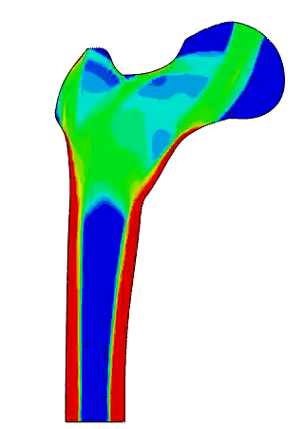
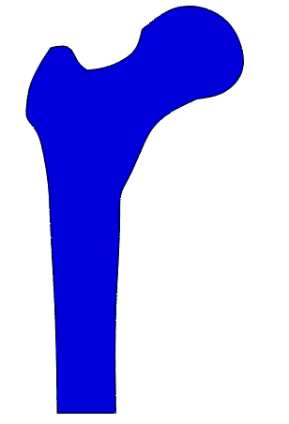
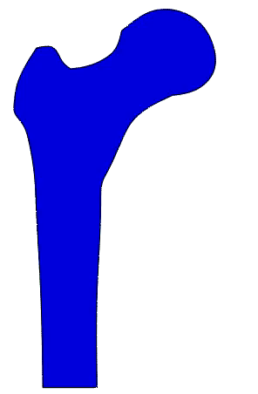
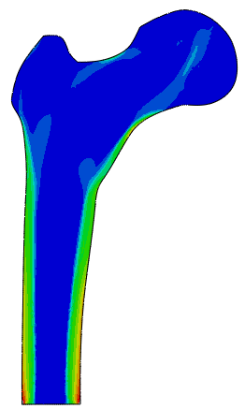
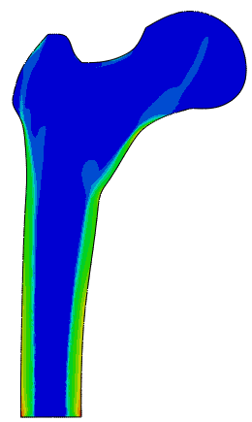
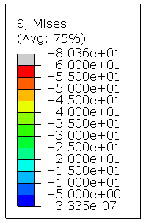
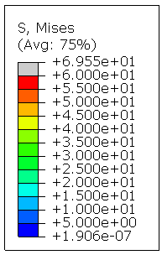
RESULTADOS E DISCUSSÃO
Osso sem prótese
- Resultados semelhantes em ambos os casos de carga;
- As zonas onde há um maior estímulo mecânico (onde a tensão e consequentemente a energia de deformação é maior), apresentam uma densidade óssea mais elevada.
Notes:
verifica-se que o resultado de ambos os casos de carga é muito semelhante, verificando-se, tal como esperado, tensões mais elevadas nas zonas próximas de aplicação das forças e na zona inferior do osso uma vez que se encontra fixa, estando a atuar forças de apoio.
Além disso, verifica-se que os padrões de distribuição de densidades e tensões são semelhantes o que vai de encontro à lei de Wolff, segundo a qual, a carga mecânica aplicada ao osso influência a sua estrutura. Mais concretamente, está postulado que com o aumento do estímulo mecânico, vai haver um aumento da deposição óssea relativamente à reabsorção e vice-versa, comportamento que o modelo de Huiskes pretende simular. Assim, verifica-se que, de facto, as zonas onde há um maior estímulo mecânico (onde a tensão e consequentemente a energia de deformação é maior), apresentam uma densidade óssea mais elevada.

Slide 13
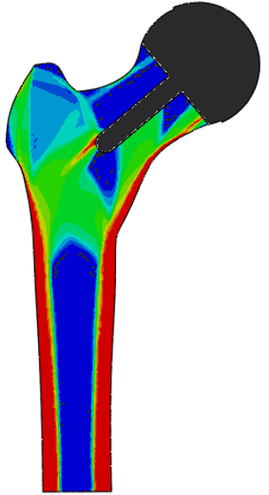
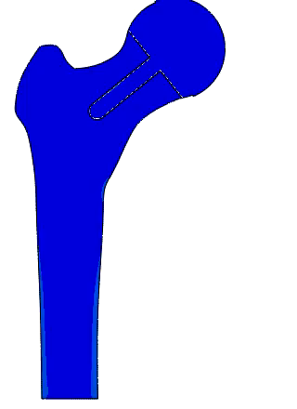
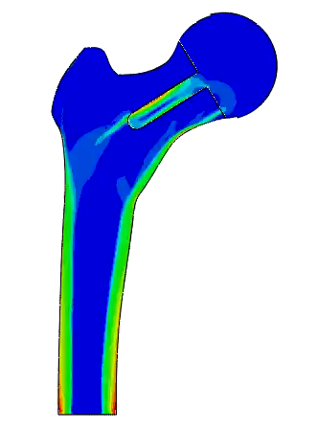
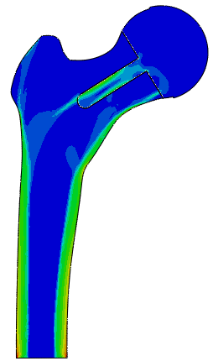
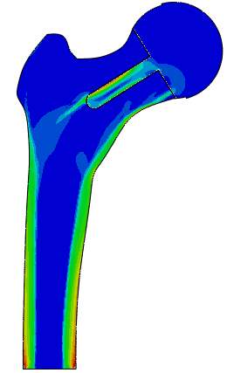
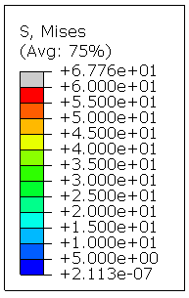
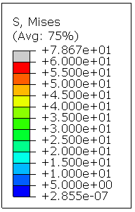
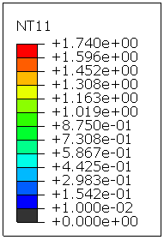
RESULTADOS E DISCUSSÃO
Osso com prótese de Crómio-Cobalto
- Diminuição da densidade óssea na zona superior da epífise, acima da haste
- Maior concentração de tensão de von mises na haste da prótese – stress shielding
- Na continuação da direção da haste da prótese ocorre um aumento de densidade óssea nessa região
Notes:
a inserção da prótese provoca uma diminuição da densidade óssea na zona superior da epífise, acima da haste, quando comparadas as Figuras 11 (a) e 10 (a). Isto deve-se ao facto do osso e prótese terem valores de módulos de Young diferentes, o que leva à distribuição das tensões de von Mises representadas na Figura 11 (b) e (c), onde é possível visualizar uma maior concentração destas tensões na haste da prótese. Deste modo, o osso não recebe todo o estímulo mecânico, promovendo assim o efeito de stress shielding. Por outro lado, na continuação da direção da haste da prótese como são sentidas tensões de von Mises, ocorre um aumento de densidade óssea nessa região, estando de acordo com a lei de Wolff. Na zona da diáfise não são notadas diferenças significativas entre as Figuras 11 e 10.

Slide 14
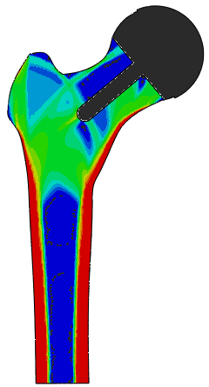
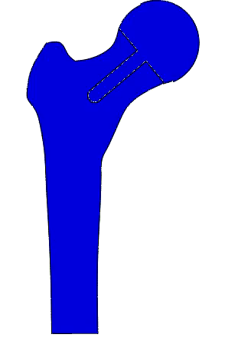
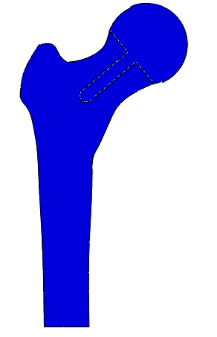
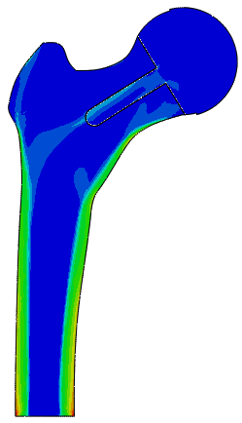
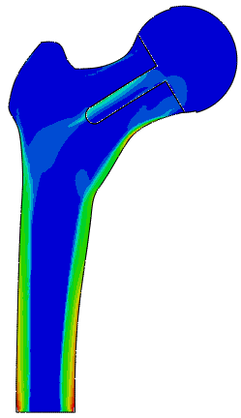
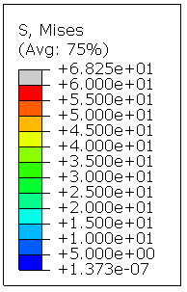

RESULTADOS E DISCUSSÃO
Osso com prótese de Iso-Elástica
- Osso cortical arrecada maiores tensões e osso esponjoso na zona perto da cúpula da prótese - stress shielding.
- Distribuição de densidade óssea entre osso intacto e osso com este tipo de prótese não é muito divergente.
- Densidade óssea da cabeça do fémur não diminui significativamente

Slide 15
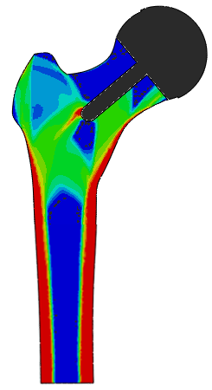
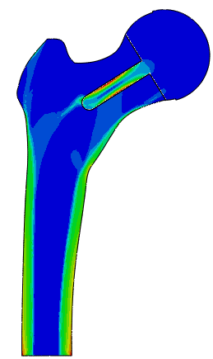
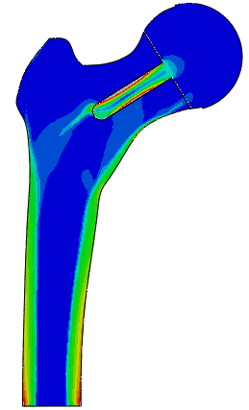
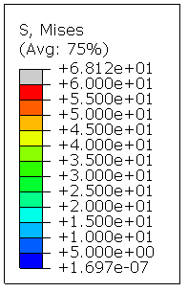
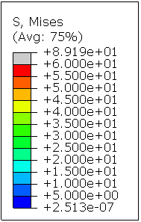

RESULTADOS E DISCUSSÃO
Osso com prótese de Cerâmica Biolox
$$\text{− }\text{Maior} \text{concentra}\text{çã}\text{o} \text{de} \text{tens}\text{ã}\text{o} \text{de} \text{von} \text{Mises} \text{na} \text{haste} \text{da} \text{pr}\text{ó}\text{tese} \text{de} \text{cer}\text{â}\text{mica}$$
$$\text{− }\text{Maior} \text{perda} \text{da} \text{densidade}\text{ ó}\text{ssea} \text{na} \text{zona} \text{da} \text{ep}\text{í}\text{fise} \text{situada} \text{acima} \text{da} \text{haste} \text{da} \text{pr}\text{ó}\text{tese}$$
-$\text{L}\text{igeiro} \text{aumento} \text{do} \text{efeito} \text{de} \text{stress} \text{shielding}\text{.}$

Slide 16

CONCLUSÕES
Conclusões dos resultados obtidos e reflexão sobre futuro trabalho
A distribuição normal das tensões de von Mises no fémur sofrem uma mudança após uma hip resurfacing;
O fenómeno de stress shielding está presente mas, devido às dimensões reduzidas da prótese, não é significativo;
O fenómeno de perda óssea na presença de uma prótese aumenta com o aumento do módulo de Young do material constituinte da prótese. Este fenómeno põe em causa a estabilidade do implante. A prótese de cerâmica é a mais afetada por este problema;
Erros induzidos pela bidimensionalidade do modelo e pela assunção de isotropia. Adicionalmente, andar e subir escadas não são fenómenos de igual peso no dia-a-dia e existem mais casos de carga que deveriam ser considerados.

Slide 17
REFERÊNCIAS
[1] “Bone Structure – Anatomy and Physiology.” [Online]. Disponível: https://opentextbc.ca/anatomyandphysiology/chapter/6-3-bone-structure/. [Acedido: 13-May-2018].
[2] R. Huiskes, H. Weinans, H. J. Grootenboer, M. Dalstra, B. Fudala, and T. J. Slooff, “Adaptive bone-remodeling theory applied to prosthetic-design analysis,” J. Biomech., vol. 20, no. 11–12, pp. 1135–1150, 1987.
[3] P. R. Fernandes and J. Folgado, “Bone Tissue Mechanics - Slides das Aulas,” 2016.
[4] C. R. Jacobs, M. E. Levenston, G. S. Beaupré, J. C. Simo, and D. R. Carter, “Numerical instabilities in bone remodeling simulations: The advantages of a node-based finite element approach,” J. Biomech., vol. 28, no. 4, 1995.
[5] Zimmer, “Biolox delta - Ceramic Femoral Heads,” Advanced Engineering Materials.
[6] J. Y. Rho, R. B. Ashman, and C. H. Turner, “Young’s modulus of trabecular and cortical bone material: ultrasonic and microtensile measurements.,” J. Biomech., vol. 26, no. 2, pp. 111–9, Feb. 1993.
[7] Y. Watanabe, N. Shiba, S. Matsuo, F. Higuchi, Y. Tagawa, and A. Inoue, “Biomechanical study of the resurfacing hip arthroplasty,” J. Arthroplasty, vol. 15, no. 4, pp. 505–511, 2000.
[8] R. Cordingley, L. Kohan, and B. Ben-Nissan, “What happens to femoral neck bone mineral density after hip resurfacing surgery?,” J. Bone Joint Surg. Br., vol. 92, no. 12, pp. 1648–53, 2010.
[9] N. J. Cooke, L. Rodgers, D. Rawlings, A. W. McCaskie, and J. P. Holland, “Bone density of the femoral neck following Birmingham hip resurfacing A 2-year prospective study in 27 hips,” Acta Orthop., vol. 80, no. 6, pp. 660–665, 2009.
[10] “New hip resurfacing implant could lead to better outcomes for patients. Imperial News. Imperial College London.” [Online]. Disponível: https://www.imperial.ac.uk/news/184706/new-resurfacing-implant-could-lead-better/. [Acedido: 17-May-2018].

Slide 18
QUESTÕES?

